Slide 1
Škola za medicinske sestre Vinogradska
Zdravstvena njega kirurškoga bolesnika opća
POSTTRANSFUZIJSKE
KOMPLIKACIJE
Josip Božić mag.med.tech

Slide 2
Najčešći uzroci posttransfuzijskih komplikacija
Ljudska pogreška:
identifikacija bolesnika
zamjena uzoraka krvi
pogrešno prepisivanje podataka
zamjena krvi
neadekvatna priprema krvi i krvnih komponenata
pregrijavanje krvi
davanje pothlađene krvi
davanje lijekova transfuzijom
prebrzo davanje transfuzije
nepravilno rukovanje priborom za transfuziju krvi

Slide 3
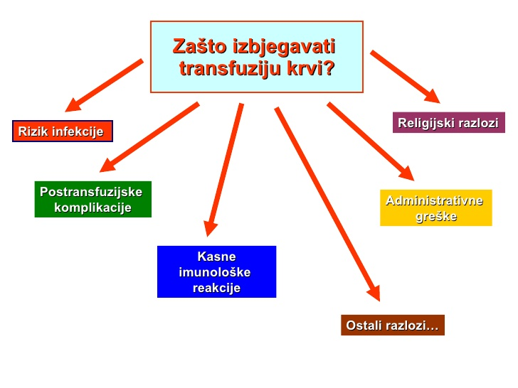

Slide 4
Rane komplikacije
Hemolitička reakcija
Pseudohemolitička reakcija
Alergijsko- anafilaktičke reakcije
Febrilne reakcije
Pirogene reakcije
Preopterećenje kardiovaskularnog sustava
Zračna embolija
Kasne komplikacije
Hepatitis B
Hepatitis C
Sifilis
AIDS

Slide 5
Hemolitička reakcija
najrjeđa i najopasnija
raspadanje eritrocita
Znakovi i simptomi
jak bolesnikov nemir
bolovi u križima i dugim kostima
dispneja
tresavica
crvenilo lica
mučnina i povraćanje
glavobolja
ubrzan i slabo punjen puls
pad krvnog tlaka
znojenje
šok
prestanak mokrenja
pojava žutice i anemije (kasnije)

Slide 6
Zadaće medicinske sestre
Prekinuti transfuziju
Obavijestiti liječnika
Uzeti od bolesnika uzorak krvi
Primijeniti ordiniranu terapiju i postupke
Mjeriti bolesniku diurezu, puls i tlak

Slide 7
Pseudohemolitička reakcija
zbog preniske ili previsoke temperature krvne otopine
oštećenja eritrocita davatelja neadekvatnim postupcima
Znakovi i simptomi
slični su posthemolitičkoj reakciji, ali su blaži
Postupci medicinske sestre
- kao i u bolesnika s hemolitičkom reakcijom

Slide 8

Anafilaktičko- alergijska reakcija
Najčešće urtikarija
Sustavna anafilaksija- rijetko
Simptomi:
kardiovaskularni, respiratorni, kožni i gastrointestinalni
hipotenzija, aritmija, kongestija nosa, laringospazam, bronhospazam, pruritus, eritem, urtikarija, abdominalne kolike, mučnina, povraćanje i proljev
šok

Slide 9
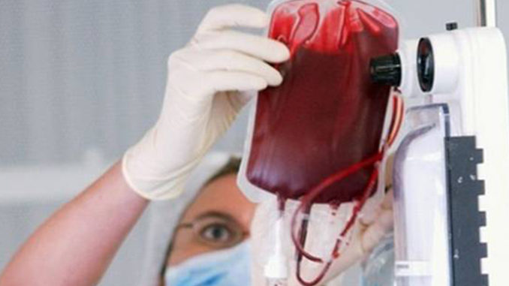
Zadaće sestre:
Prekinuti transfuziju
Obavijestiti liječnika
Provesti određene postupke

Slide 10
Febrilne reakcije
Uzrokovane su protutijelima protiv leukocita davatelja
Simptomi febrilnih reakcija:
porast temperature > 1°C
zimica i tresavica
glavobolja
slabost i klonulost
bol u leđima
dispneja
cijanoza
hipotenzija
Tijekom transfuzije i 4 sata nakon njezina završetka

Slide 11
Zadaće sestre:
prekinuti transfuziju
obavijestiti liječnika
uzeti uzorak krvi i poslati ga na odjel za transfuziju
davati bolesniku ordiniranu terapiju
mjeriti vitalne funkcije
promatrati bolesnika
provoditi ostale postupke u njezi bolesnika s visokom temperaturom

Slide 12
Pirogene reakcije
Pirogeni- uzrokuju porast temperature
endogeno, oslobađaju se iz leukocita
egzogeno, unesene u organizam (transfuzijom, infuzijom, iv. Injekcijom)
Simptomi:
zimica
tresavica
visoka temperatura
Zadaće sestre: isti kao u bolesnika s imunosnom febrilnom reakcijom

Slide 13
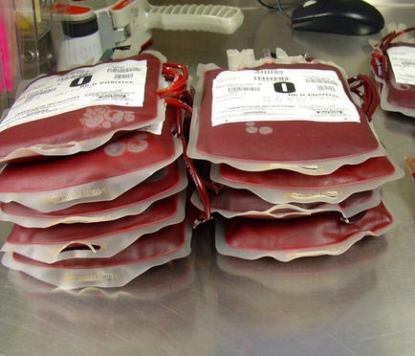
Preopterećenje kardiovaskularnog sustava
Nakon transfuzija velikih količina krvi ili plazme
Nakon brzog davanja krvi
U srčanih bolesnika
U starijih osoba koje imaju smanjenu srčanu pričuvu

Slide 14
Simptomi i znakovi-
mogu nasati naglo, ali i do 24 h nakon transfuzije:
ubrzan puls i/ili aritmija
ortopneja
pad RR
nabrekle vene na vratu
cijanoza
iskašljavanje pjenušavog sadržaja

Slide 15
Zadaci sestre:
prevencija
smjestiti bolesnika u polusjedeći položaj
Čim se uoče znakovi:
transfuziju prekinuti
obavijestiti liječnika
provesti određene postupke

Slide 16
Zračna embolija
Ako zrak nije ispušten iz sistema za transfuziju
Ako je zrak ušao na na mjestima spoja između dijelova sustava
Pri zamjeni sustava
Kada se pod tlakom utiskuje zrak kroz cjevčicu da bi se ubrzao protok krvi kroz sustav u bolesnikovu krvnu žilu

Slide 17
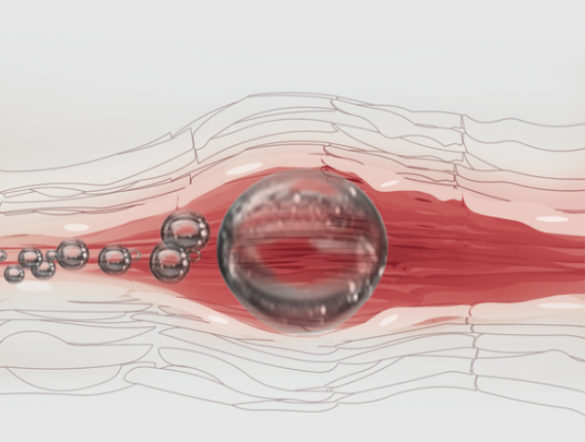
Zračna embolija
Simptomi:
kašalj
hemoptiza
bol u prsima
dispneja
tahikardija
pad RR
Zadaće sestre:
prekinuti transfuziju
obavijestiti liječnika
davati ordiniranu terapiju
kontrolirati disanje, puls i tlak

Slide 18
Kasne komplikacije
Bolesti koje se mogu prenijeti davateljevom krvlju:
Hepatitis- najčešće
Sifilis
AIDS
Malarija

